Slide 1
Pokročilá otoscleróza
Surgery for aiding
Richard Salzman

Slide 2
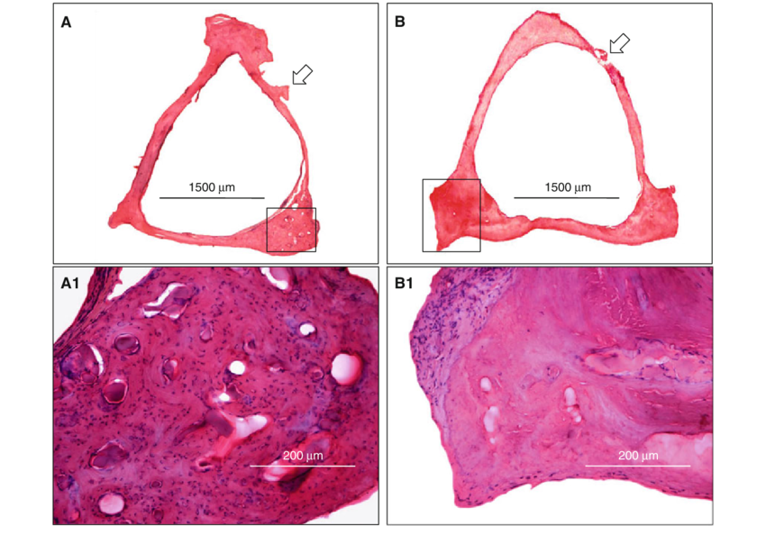
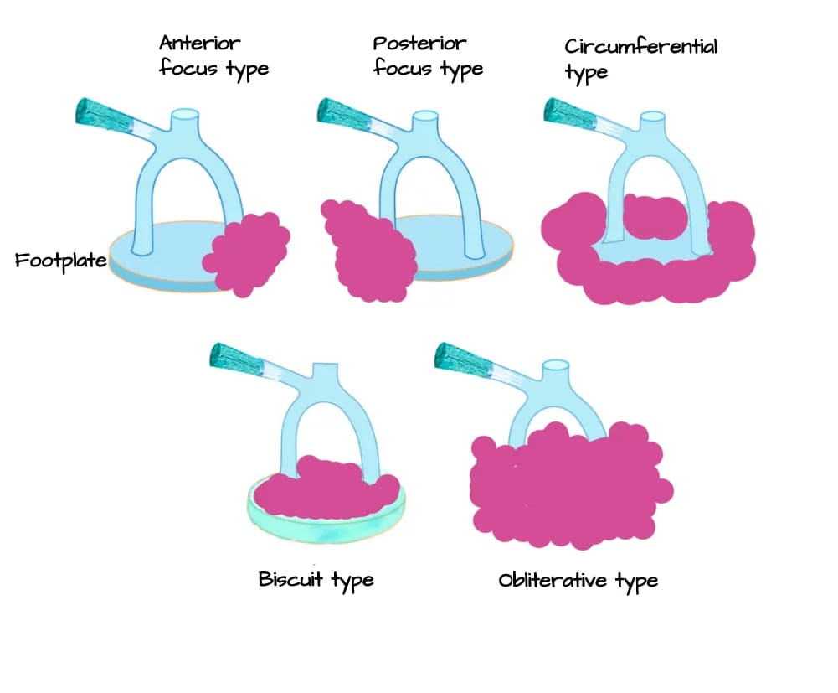
Otoscleróza
Definice: primární onemocnění otické kapsuly a ploténky třmínku
Symptomy: převodní nedoslýchavost, zřídka vest. symptomy
Nález: fissula ante fenestram (70 %)
ploténka třmínku(20 %)
kochlea, vnitřní zvukovod (<10 %)
Management: „počkej až dozraje“ (ABG<30dB)
stapedoplastika
sluchadlo

Slide 3
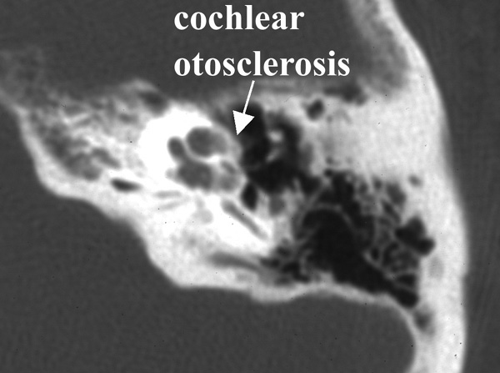
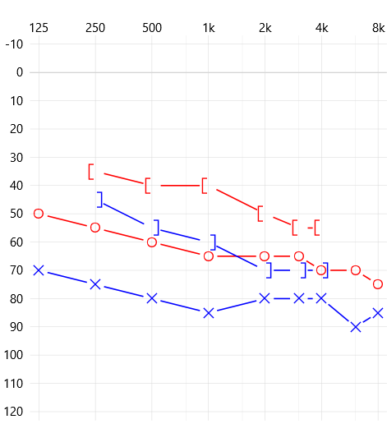
Kochleární otoscleróza
Definice: otoscleróza postihující vnitřní uchu
Symptomy: smíšená nedoslýchavost, vestib. symptoms
Management: sluchadlo
CI

Slide 4
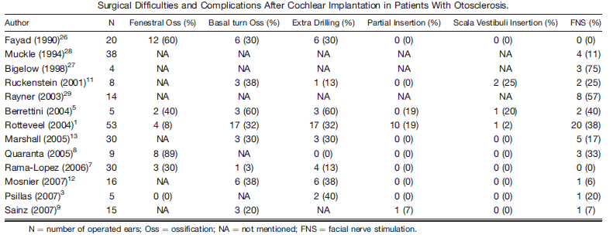
Pokročilá otoscleróza
Definice: velmi pokročilá otoskleróza (práh vzduchu >85dB a neměřitelný práh kosti
Symptoms: smíšená nedoslýchavost, vestibulární symptomy
Management:
sluchadlo - slabý výkon = sluchový přínos, nízká compliance
stapedoplastika + sluchadlo - bez efektu na práh kosti, často nedokonalý uzávěr ABG
stapedoplastika + aktivní středoušní implantát – obtížná operace, náklady
CI - náklady
Luca, M et al. Stapes surgery in far-advanced otosclerosis. Ear, Nose & Throat Journal, 2023, 102(9), 611-615
House HP, Sheehy JL. Stapes surgery: selection of the patient. Ann Otol, Rhinol Laryngol 1961;70:1062–1068.

Slide 5
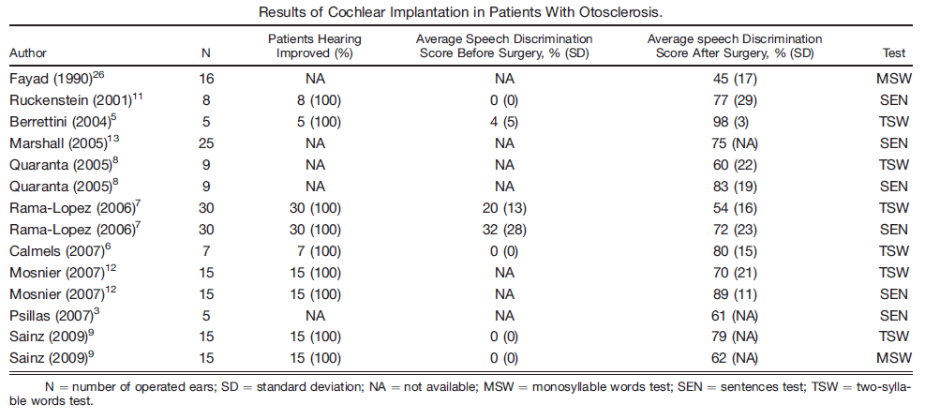
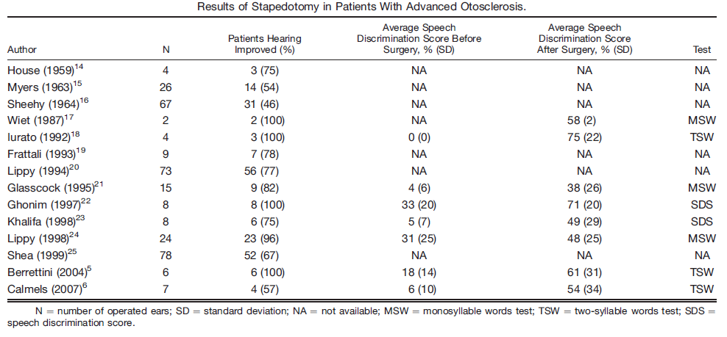
Pokročilá otoscleróza
Management: CI x stapedoplastika
House HP, Sheehy JL. Stapes surgery: selection of the patient. Ann Otol, Rhinol Laryngol 1961;70:1062–1068.

Slide 6
Stapedoplastika doporučována jako první léčba u pacientů s pokročilou otosklerózou
Shea demonstrated that 42% of 60 patients with absent preoperative BC thresholds had measurable thresholds
after the surgery and the hearing was restored to an aidable level.
Lippy noted in 24 patients with FAO, operated by stapedectomy, the WRS had improved in 16% at 1 month
after the surgery and reached 33% after 2 years.
Frattali and Sataloff described 70% patients with FAO reached aidable hearing level after surgery.
Glasscock showed that stapedectomy was effective in 60% of patients with advanced otosclerosis and FAO.
Kabbara showed that 60% of patients had a successful outcome (postOP WRS>50% with a well-fitted ipsilateral hearing aid).
van Loon showed similar results in 72% of patients who received a stapedotomy.
Shea PF. Stapedectomy for far advanced otosclerosis. Am J Otol. 1999;20(4):425-429
Lippy WH. Word recognition score changes after stapedectomy for far advanced otosclerosis. Am J Otol. 1998;19(1):56-58
Frattali MA. Far-advanced otosclerosis. Ann Otol Rhinol Laryngol. 1993;102(6):433-437
Glasscock ME. Stapedectomy in profound cochlear loss. Laryngoscope. 1996;106(7):831-833
Kabbara B. Decisive criteria between stapedotomy and cochlear implantation in patients with far advanced otosclerosis. Otol Neurotol 2015;36(3):e73-e78
van Loon MC. Stapedotomy in cochlear implant candidates with far advanced otosclerosis: a systematic review of the literature and meta-analysis. Otol Neurotol. 2014; 35(10):1707-1714

Slide 7
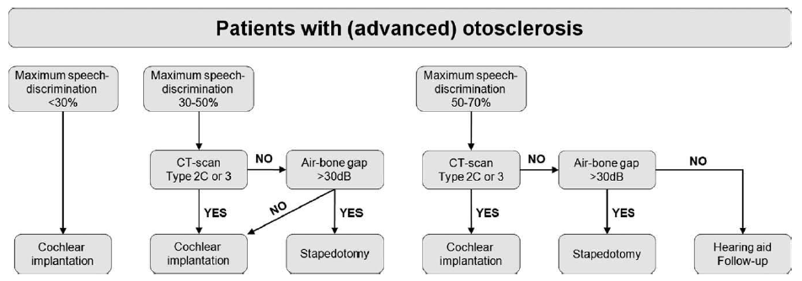
Léčebný algoritmus
Radiological classification of otosclerosis based on location of the otosclerotic lesions: solely fenestral (grade 1), retrofenestral: basal turn (2A), middle/apical turns (2B), both basal and middle/apical turns (2C), diffuse confluent retrofenestral, involvement (grade 3)
Merkus, P, Van Loon MC, Smit CF, Smit C, De Cock AF, Hensen EF. Decision making in advanced otosclerosis: an evidence‐based strategy. Laryngoscope, 2011, 121(9), 1935-1941
Marshall AH, Fanning N, Symons S, Shipp D, Chen JM, Nedzelski JM. Cochlear implantation in cochlear otosclerosis. Laryngoscope 2005;115:1728–1733

Slide 8
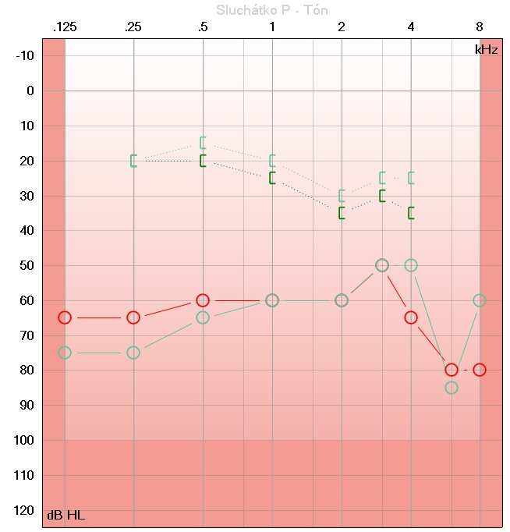
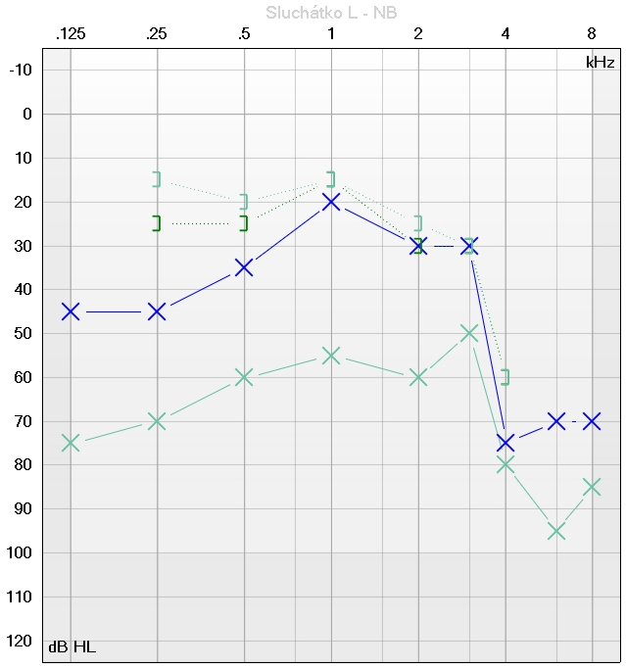
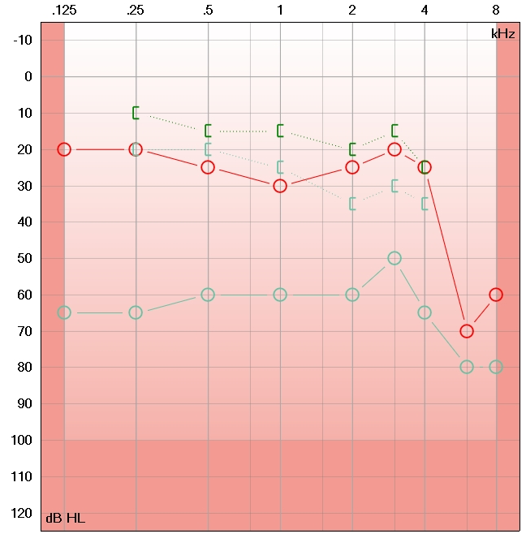
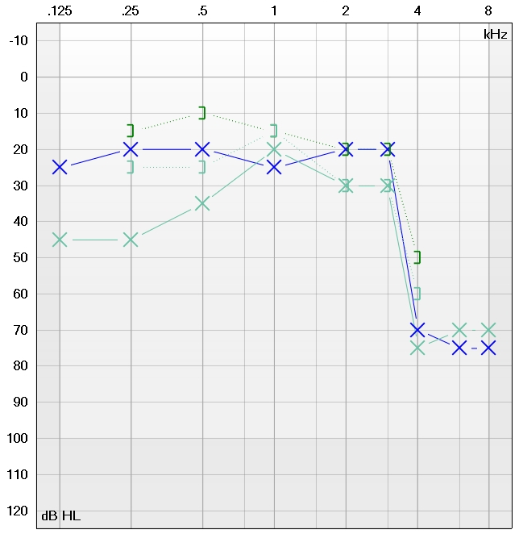
Pac #1 časný nález
žena JP, 44 roků
právnička
sluchadlo vpravo s malým efektem
bez tinnitu, bez vertiga
Nález: „střední“ přední fokus vlevo
extrémně tlustá ploténka vpravo
4.5.2023 přímočará stapedoplastika vlevo
15.2.2024 stapedoplastika vpravo
bez komplikací

Slide 9
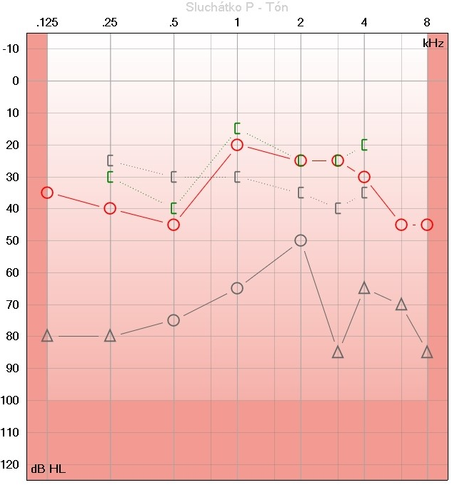
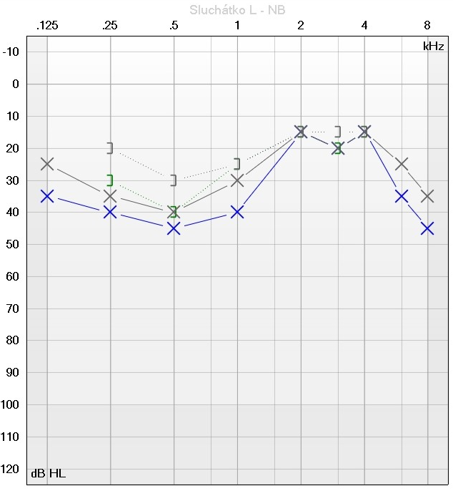
Pac #2 časný nález
žena JM, 64 let
univerzitní pedagog
bilat sluchadla - vpravo bez efektu
- vlevo pomáhá
tinnitus, bez vertiga
Nález: úzký zvukovod
silná kostěná zadní stěna zvukovodu
v kontaktu s dlouhým raménkem
velmi silná ploténka
bez komplikací

Slide 10
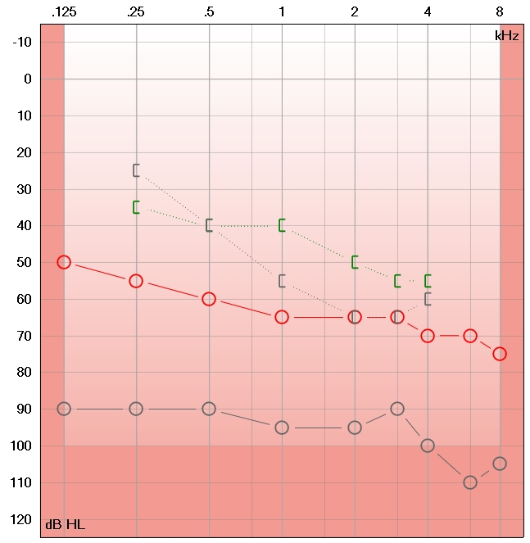
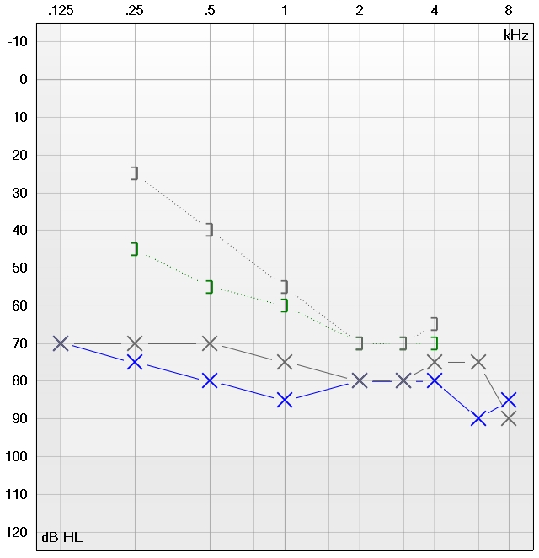
Pac #3
žena LV, 77 let
architektka
vpravo praktická hluchota
nespokojená se sluchadly
vlevo progredující nedoslýchavost
bez tinnitu, bez vertiga
Nález: velmi tlustá ploténka
imobilní incus i stapes
bez komplikací

Slide 11
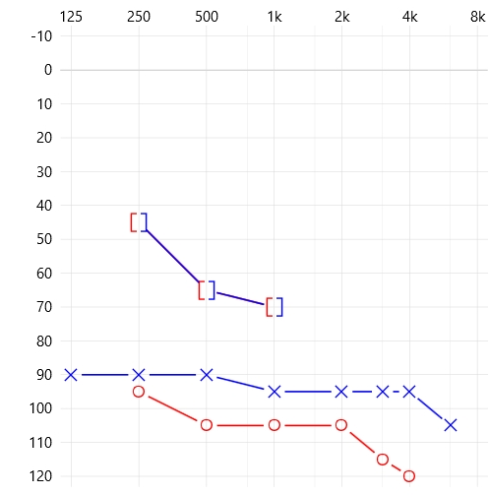
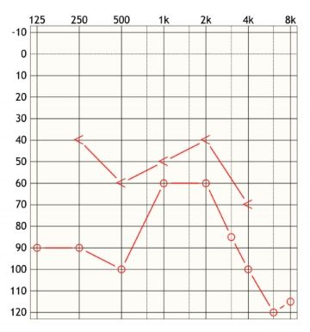
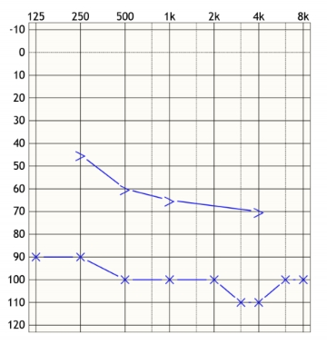
Pac #4
muž JM, 63 let
„vůbec neslyším“
maximální nastavení sluchadel
bilateralní praktická hluchota
bez tinnitu, bez vertiga
14.5.2020 RT canal- + stapedoplastika
Nález: úzký zvukovod
silná kostěná zadní stěna zvukovodu
obliterace oválného okénka
bez komplikací

Slide 12
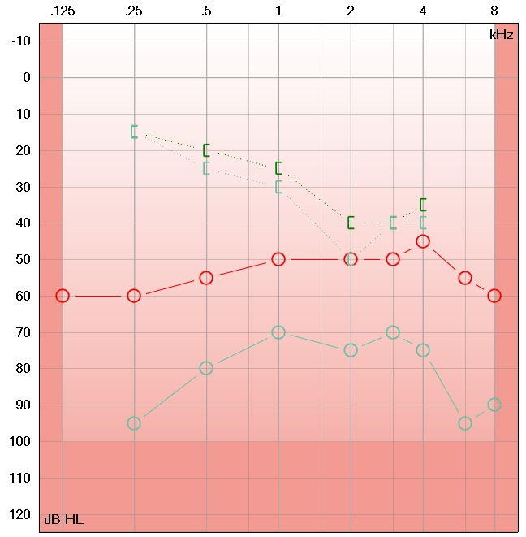
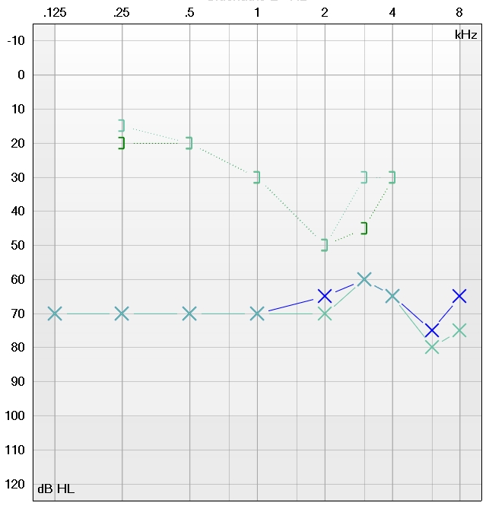
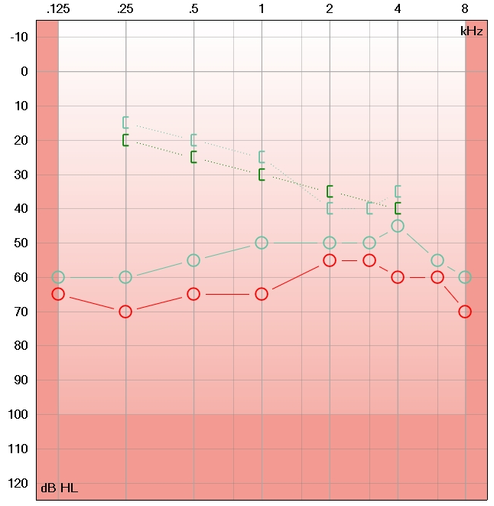
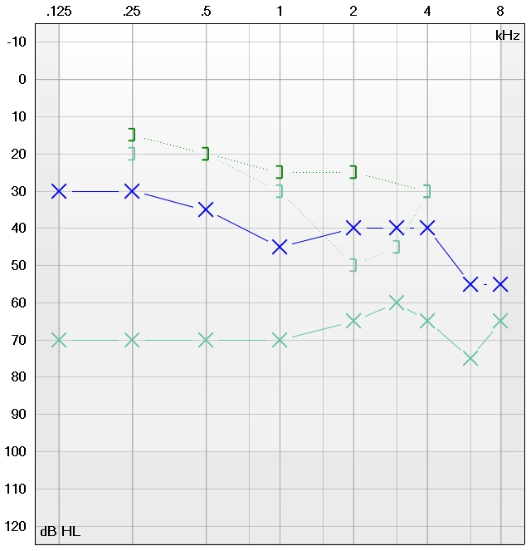
Pac #5
muž MF, 45 let
mistr v továrně
2x neúspěšná stapedoplastika dx
sluchadlo vlevo s „nějakým“ prínosem
„silně handicapovaný“ poruchou sluchu
tinnitus, bez vertiga
14.1.2022 re-stapedoplastika dx
22.4.2023 stapedoplastika sin
Nález: fraktura dlouhého výběžku kovadlinky
bilateralně velmi tlustá ploténka
bez komplikací

Slide 13
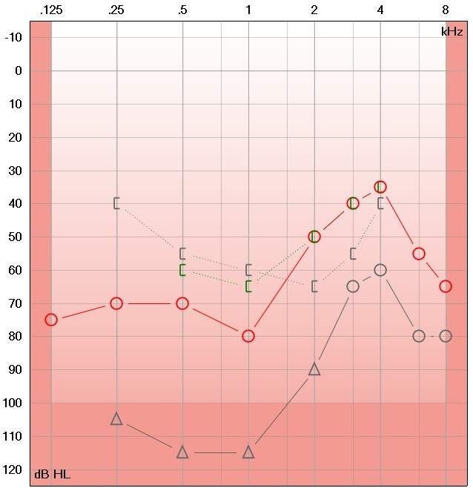
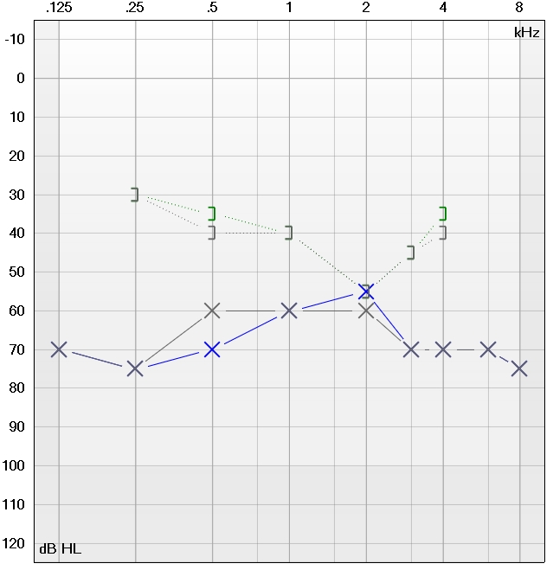
Pac #6
žena JV, 47 let
potíže doma i v práci
částečně úspěšná stapedoplastika
před 20 lety
recentně progresivní nedoslýchavost
tinnitus, paroxismalní vertigo
10.8.2022 re-stapedoplastika dx
bez komplikací

Slide 14
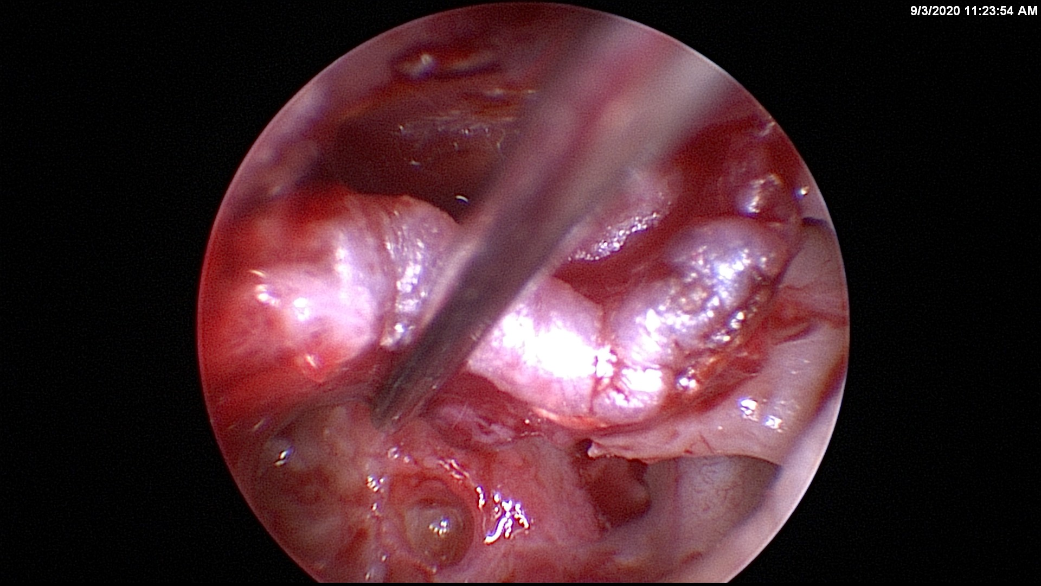
Moje indikační kritéria u pokročilé otosklerózy
Indikace k stapedoplastice: neservisovatelné ucho
práh kostního vedení 40-60dB
ABG > 30dB
rozeznatelné struktury oválného okénka na HR/CB CT
Kontraindikace: práh kost > 60dB CI
malý ABG ???
patologie oválného okénka na CT
failed stapes surgery in experienced hands
Cíl: změnit neservisovatelné na servisovatelné ucho (se sluchadlem)
Důležité je předOP poučení pacienta, realistická očekávání !

Slide 15
Závěr
Stapedoplastika je dobrým řešením pokročilé otosklerózy
- levné
- méně poOP kontrol než po sluchadle
- přirozenější slyšení (ocení hudebníci)
CI jako záloha. Má podobné výsledky, ale … see
“Percepční” nedoslýchavost nejen kvůli degenerovaným vláskovým buňkám, ale významný podíl fixace anulárního ligamenta
PreOP CT scan + slovní audiogram
Neoperuj persistující potíže.
Moc zvažuj kontralaterální ucho.

Slide 16
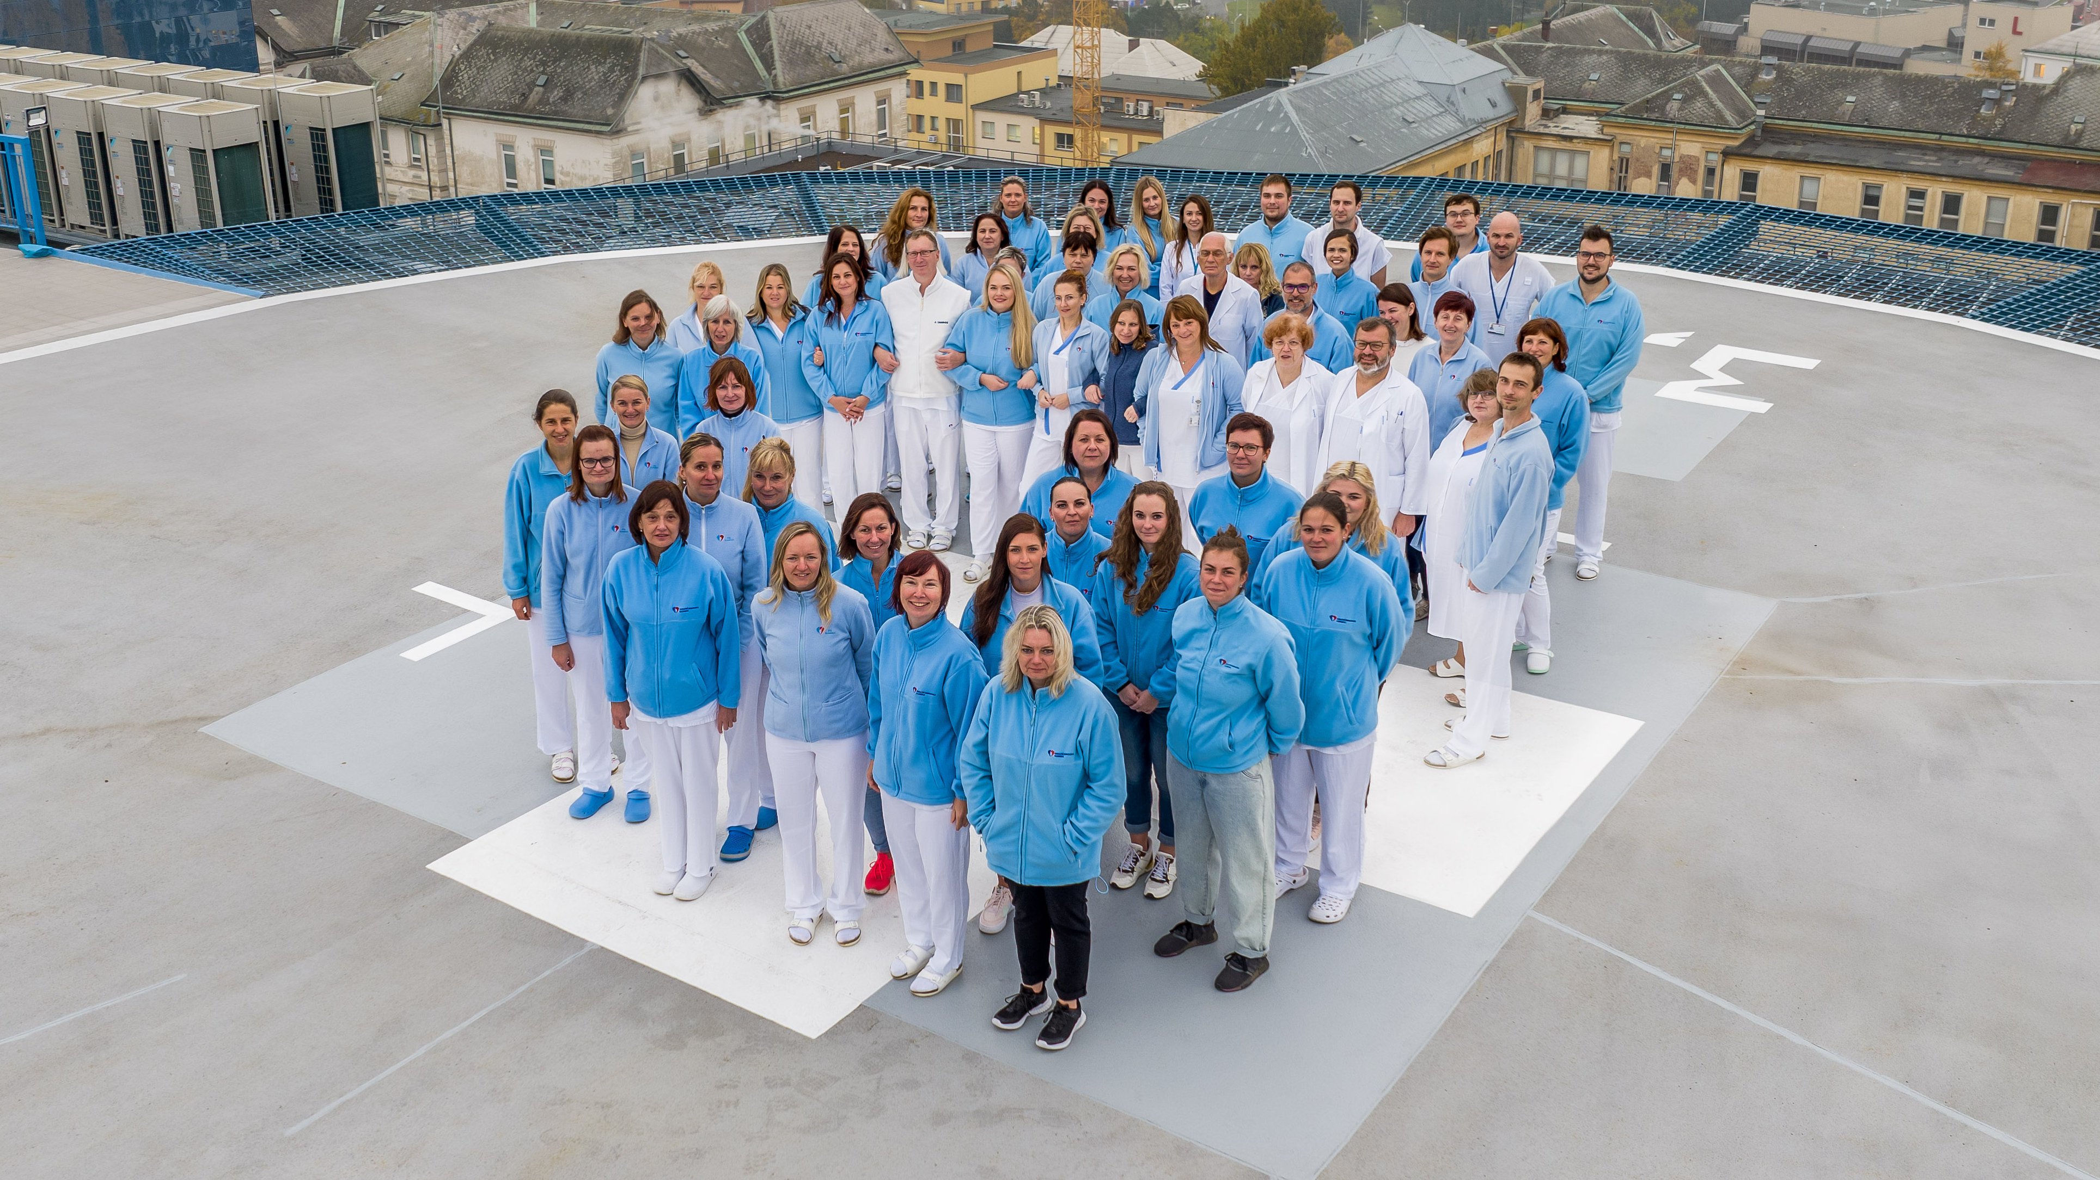
DĚKUJI ZA POZORNOST

